Slide 1
ANKARA ÜNİVERSİTESİ
ÖĞRENCİ DEKANLIĞI
2022 EKİM-2024 KASIM
FAALİYETLERİ
Notes:
Sayın rektör yardımcılarım,
Değerli dekanlarımız, müdürlerimiz, yöneticilerimiz, ve saygıdeğer hocalarım…
Bugün sizlere, öncelikle kısaca üniversitemizdeki….
Ve hemen ardından da üniversitemizde halen aktif olarak kullanımda olan akademik veri yönetim sistemi AVESİS hakkında bilgilendirme yapmak istiyoruz.
Sonrasında da AVESİS sistemi üzerinden yine kısa bir bilgilendirme ve tanıtım yapıp sunumumuzu sonlandıracak ve varsa soru-cevap bölümüne geçerek toplantımıza son vereceğiz.
Tabi sunum esnasında bahsedeceğimiz konuların aslında her biri ayrı birer tartışma konusunu oluşturabilir ancak biz burada bu konulardan kısa kısa bahsederek genel bir bakış açısı kazandırmak istiyoruz.
Sunuma geçmeden önce, davetimizi kırmayıp toplantıya teşrif ettiğiniz için öncelikle teşekkür ediyor, saygılarımı sunuyorum.

Slide 2
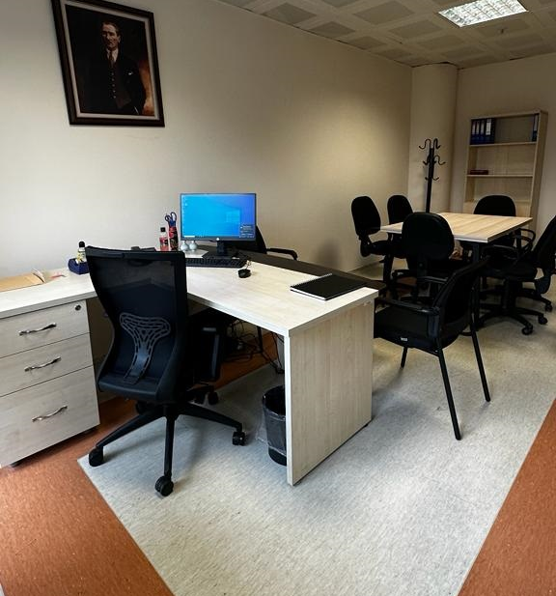
OFİSİMİZ
Aziz Şevket Kansu Binası
Asma Kat

Slide 3
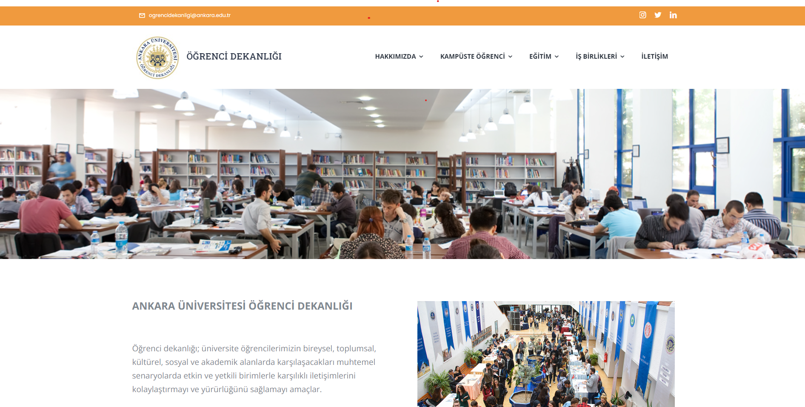
AVESİS
WEB
SİTEMİZ

Slide 4
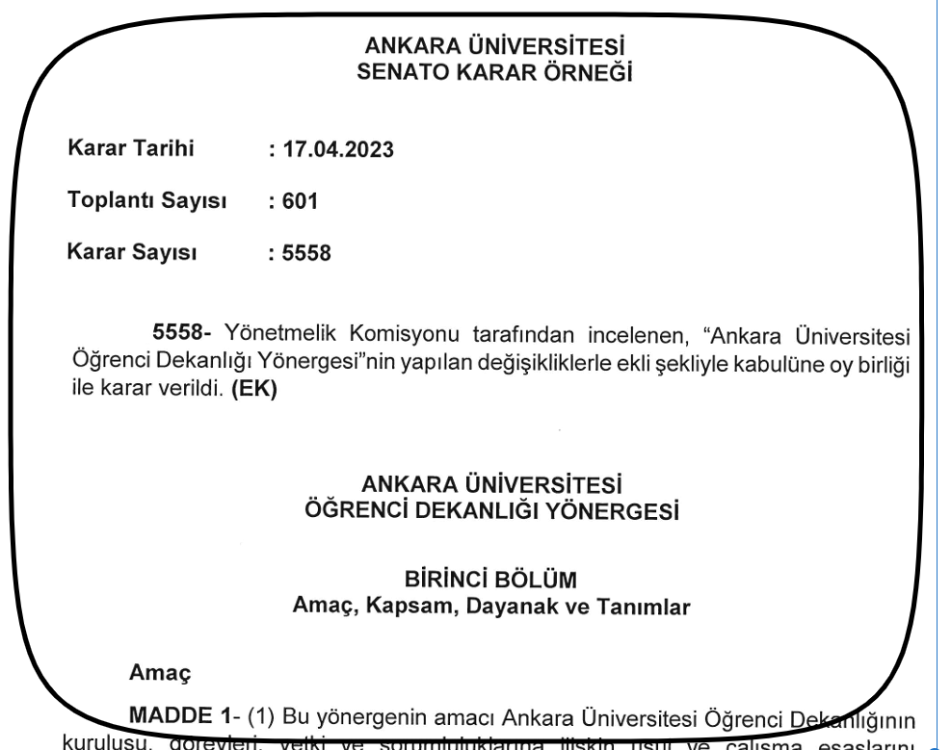
Öğrenci Dekanlığı Yönergesi

Slide 5
BAZI SEÇİLMİŞ
ETKİNLİKLER

Slide 6
2022-2023 Bahar Yarıyılı Gönüllük Dersi
2022-2023 Bahar Yarıyılında Öğrenci Dekanlığı tarafından 1 kredilik bir ders olan gönüllülük dersi çevrim içi olarak yürütülmüştür.
Gönüllülük dersleri toplam 96 öğrencinin katılımı ile bir dönem boyunca gönüllülük esasına dayalı olarak devam ettirilmiştir.
Öğrenciler dönem sonunda sorumlu öğretim elemanlarına proje önerisi hazırlamışlardır.

Slide 7
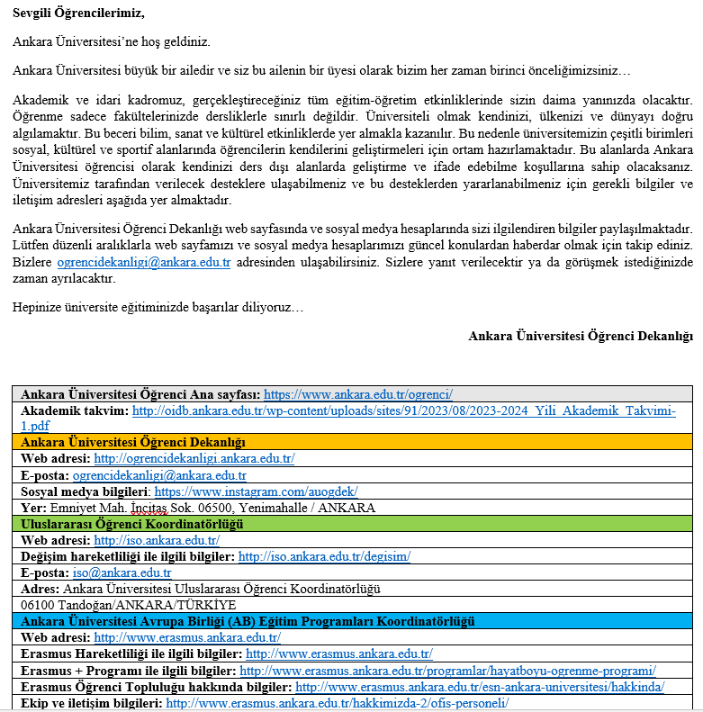
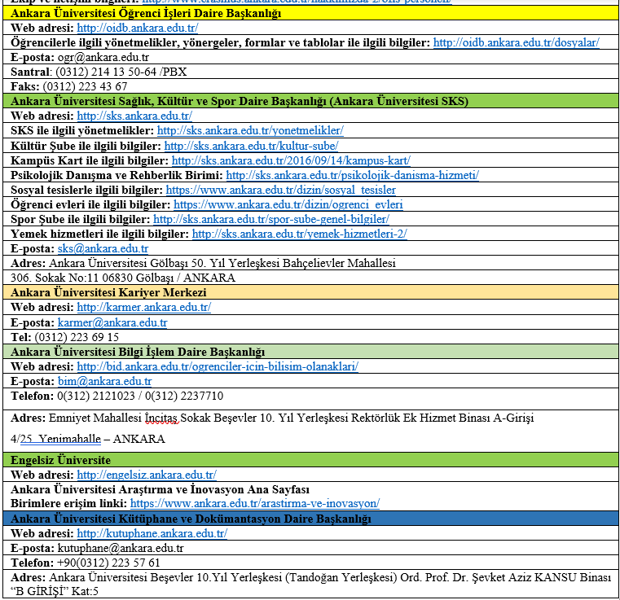
2023-2024 Eğitim ve Öğretim Yarıyılına başlayan öğrencilere bilgilendirme e-postası gönderimi

Slide 8
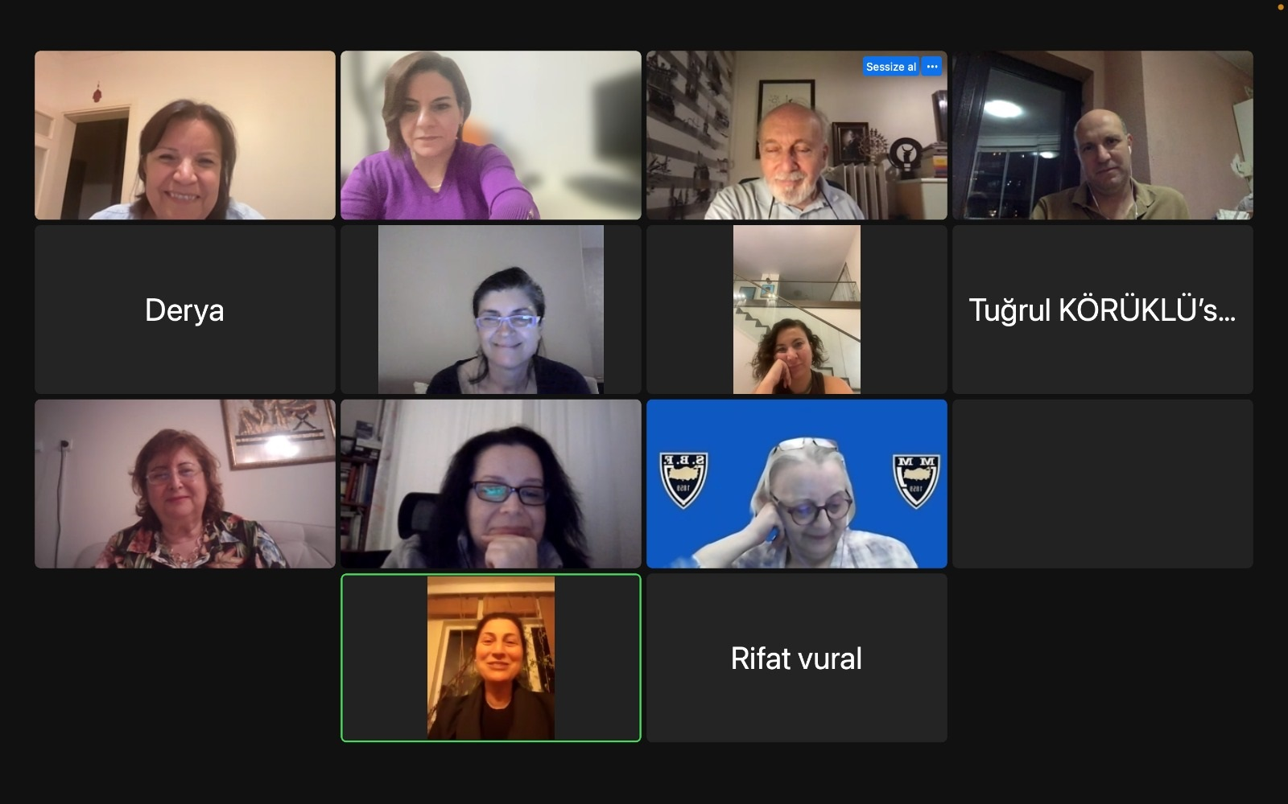
Çevre Seminerleri Toplantısı 28.09.2023

Slide 9
ETK 301 dersine yönelik öğretim elemanları toplantısı 10.10.2023

Slide 10
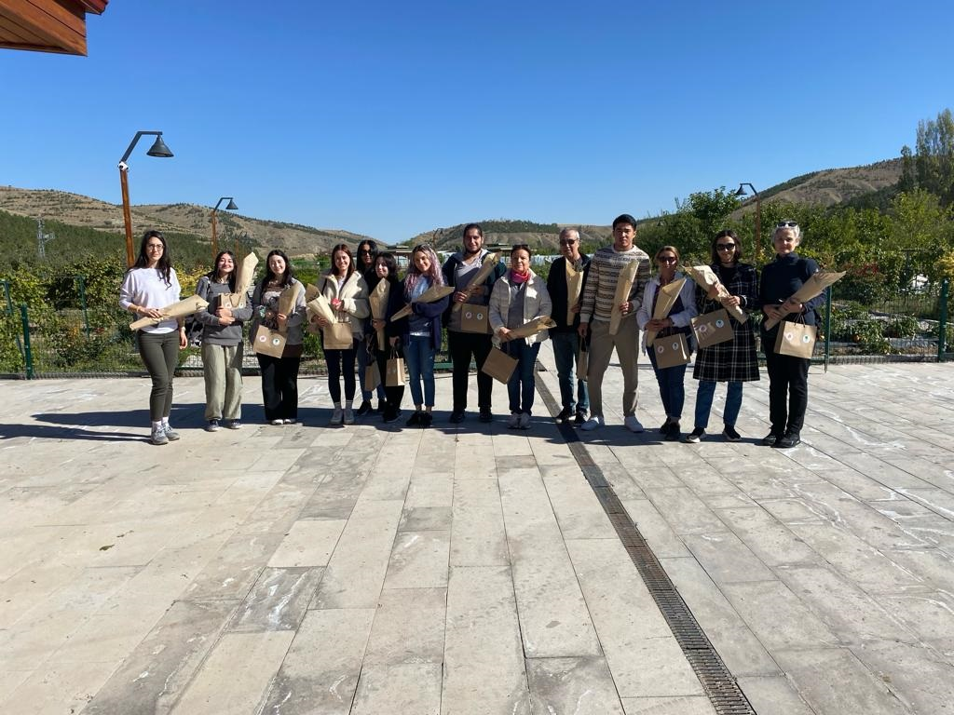
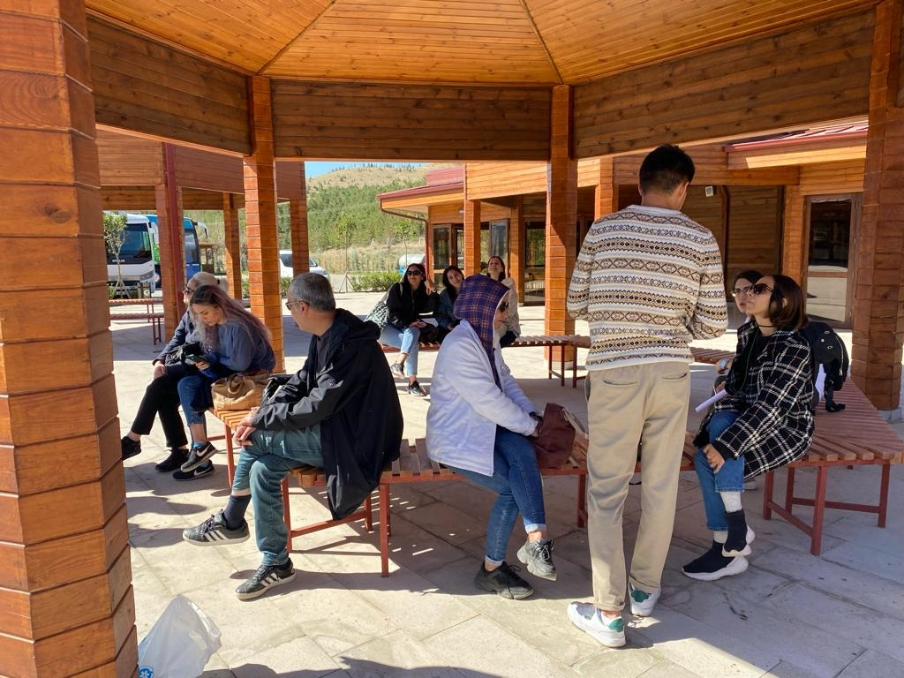
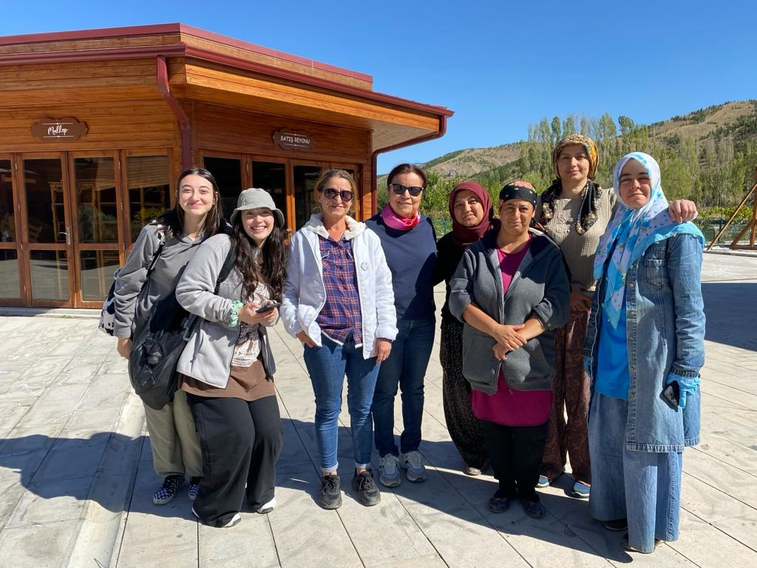
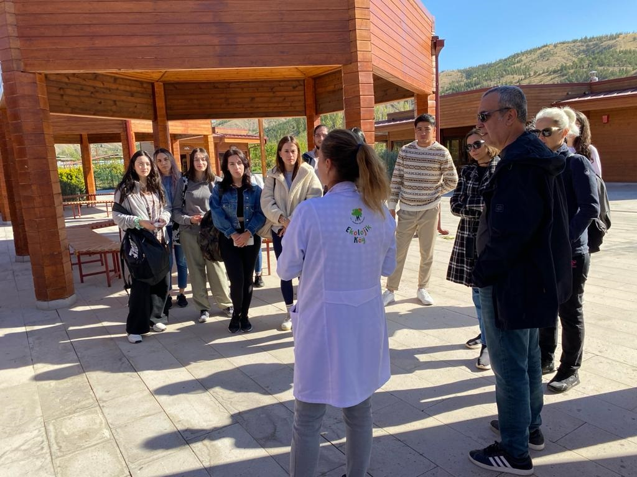
Mamak Belediyesi Saha Ziyareti
Mamak Belediyesine bağlı kooperatiflerde çalışan kadınlarla görüşmeler yapıldı.

Slide 11
Çevre Seminerleri

Slide 12
Çevre Seminerleri

Slide 13
Çevre Seminerleri

Slide 14
Çevre Seminerleri

Slide 15
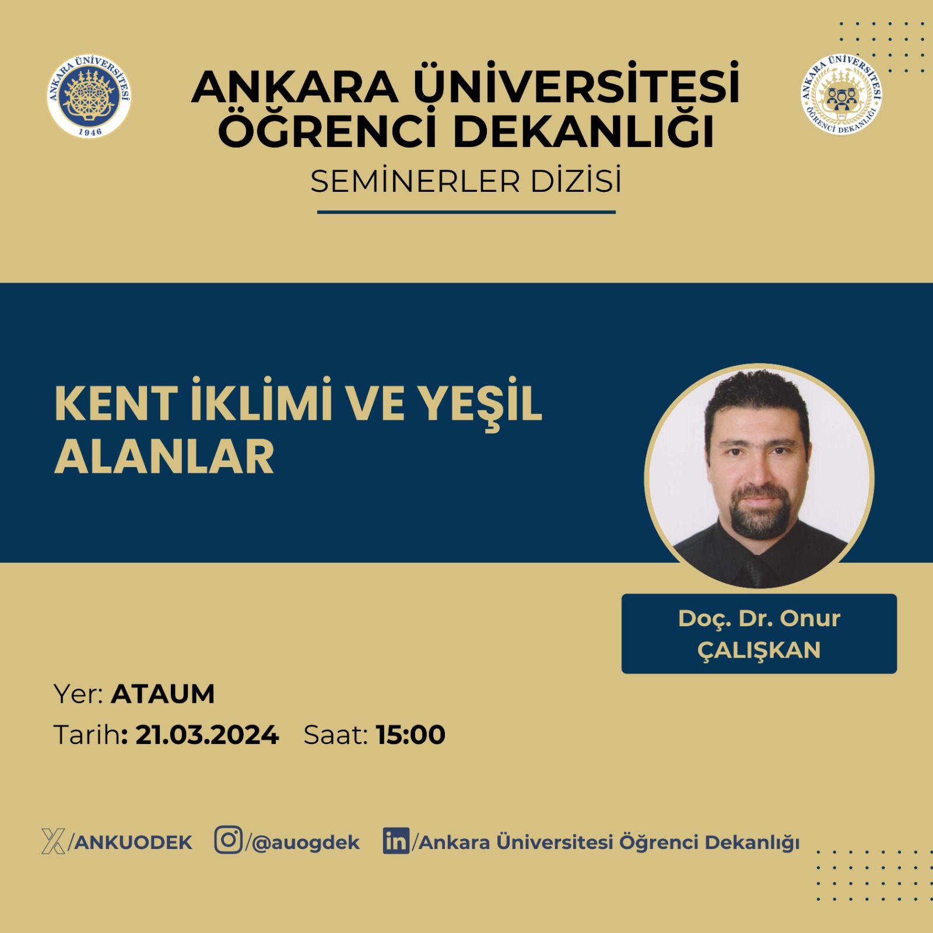
Çevre Seminerleri

Slide 16
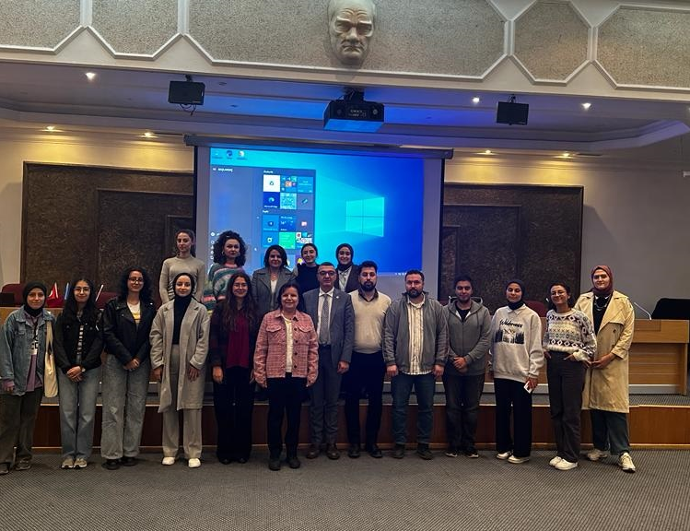
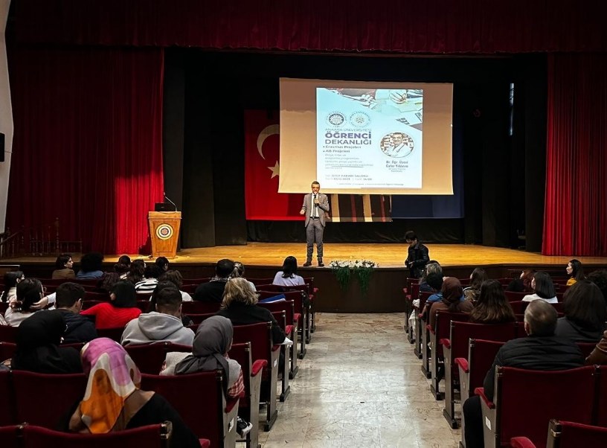
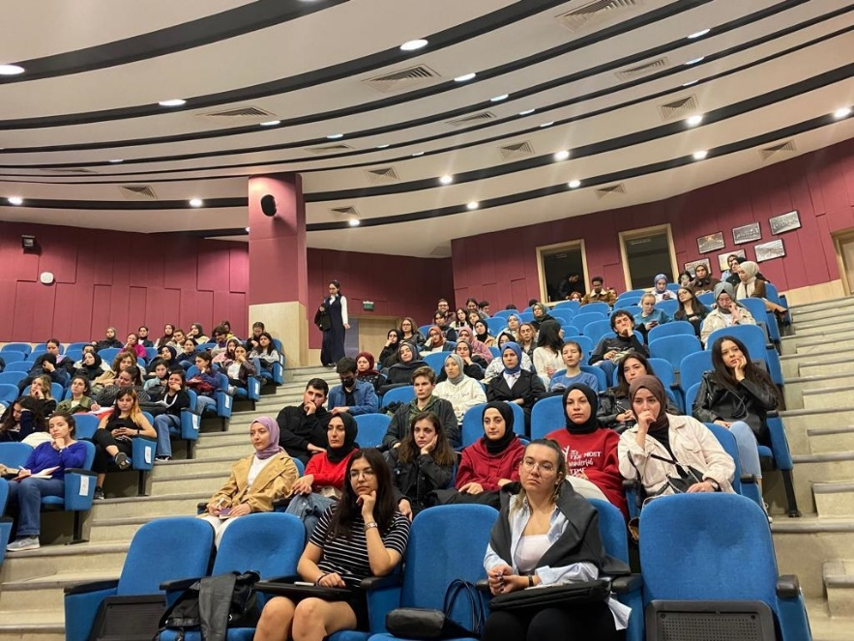
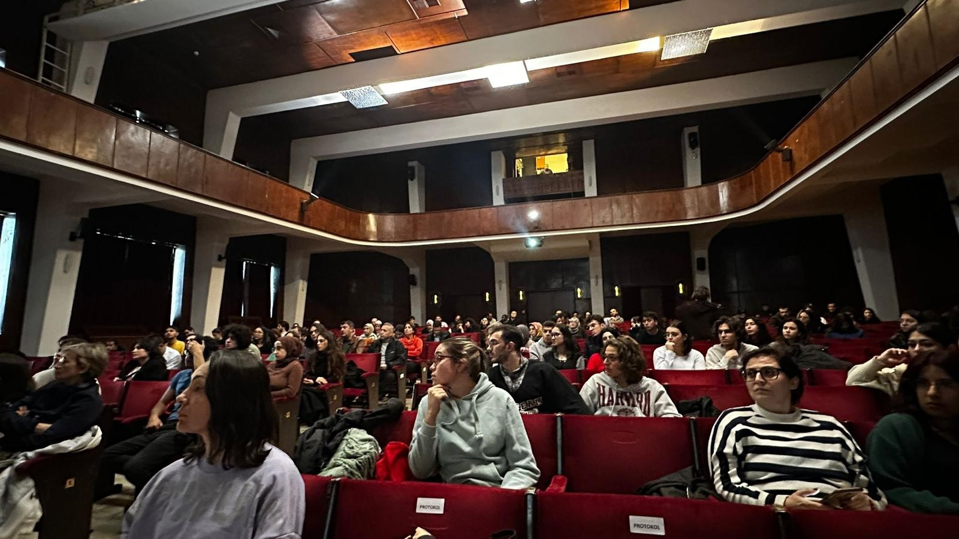
Öğrencilere yönelik AB Projesi hazırlama ve AB Projelerine katılım eğitimleri

Slide 17
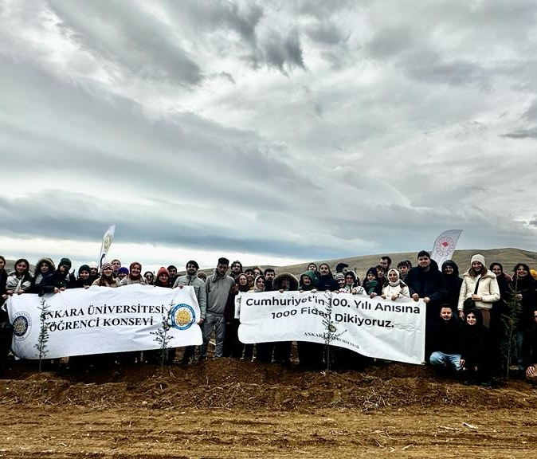
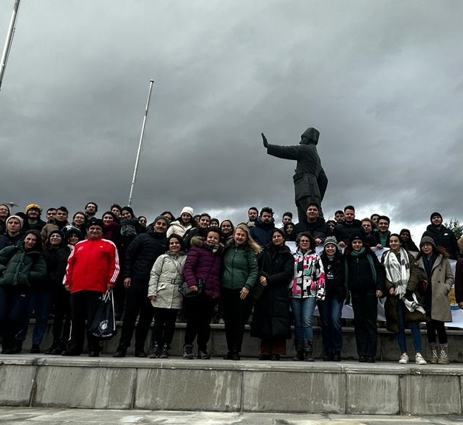
«Cumhuriyet’in 100. Yılında Ankara Üniversiteliler 1000 Fidan Dikiyor» Etkinliği 29.11.2023

Slide 18
ADEP Proje Başvurusu
Proje başlığı: İklim Değişikliği Farkındalığı ve İklim Koruma Davranışı Geliştirme: Üniversite Örneği
Alanı: Sosyal Bilimler/Eğitim
Süresi: 18 ay
Konu: Önerilen projenin konusu, Ankara Üniversitesi’nde öğrenim gören lisans öğrencilerinin iklim değişikliği konusunda farkındalık kazanarak öğrencilere konuya ilişkin modüler eğitimler verilmesi ile öğrencilerin konuya ilişkin bilgi, tutum ve becerilerini olumlu yönde arttırmak, bu eğitimler sonucunda müdahale grubunda yer alan öğrencilerin kendi akranlarına konu ile ilgili eğitimler vererek iklim değişikliği konusunda üniversite öğrencilerinde bilgi artışı ve olumlu yönde tutum değişimi sağlamaktır.

Slide 19
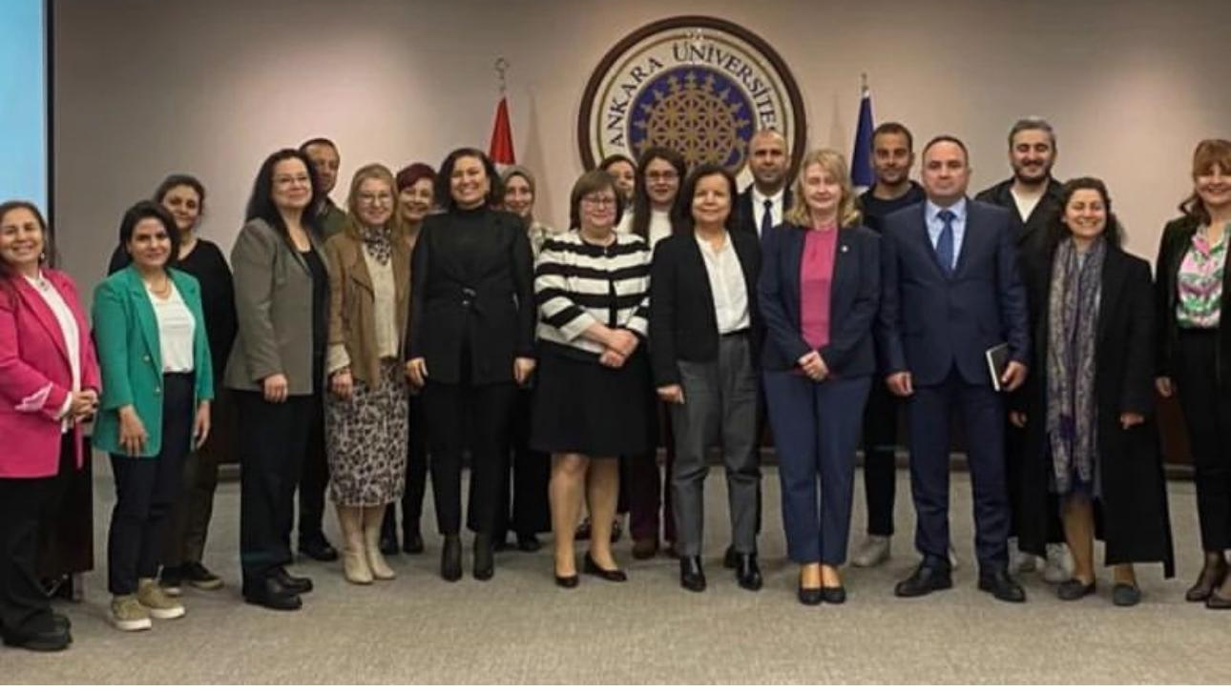
ÖĞRENCİ DEKANLIĞI YÖNETİM KURULU VE DANIŞMA KURULU ÜYELERİ TANIŞMA TOPLANTISI
03.05.2023

Slide 20
I. YÖNETİM KURULU TOPLANTISI 22.12.2023

Slide 21
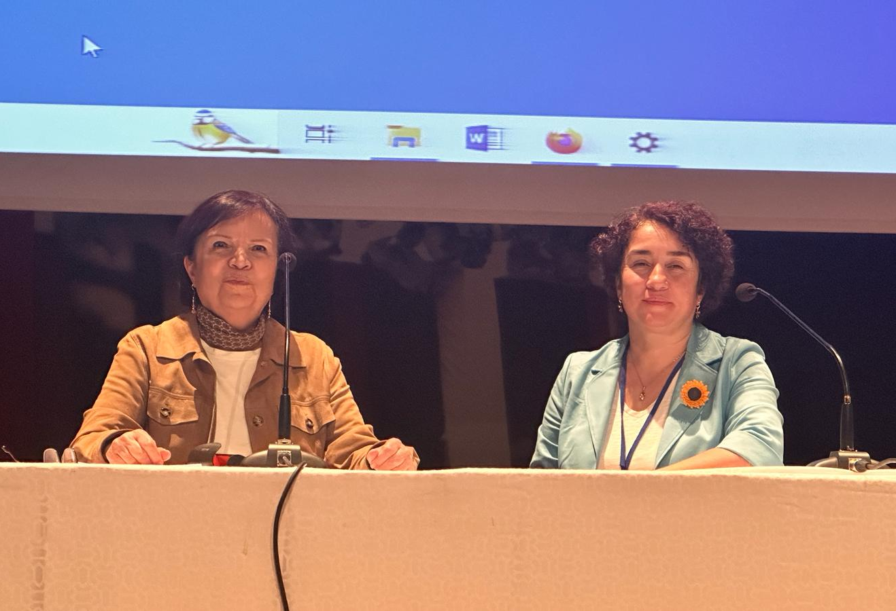
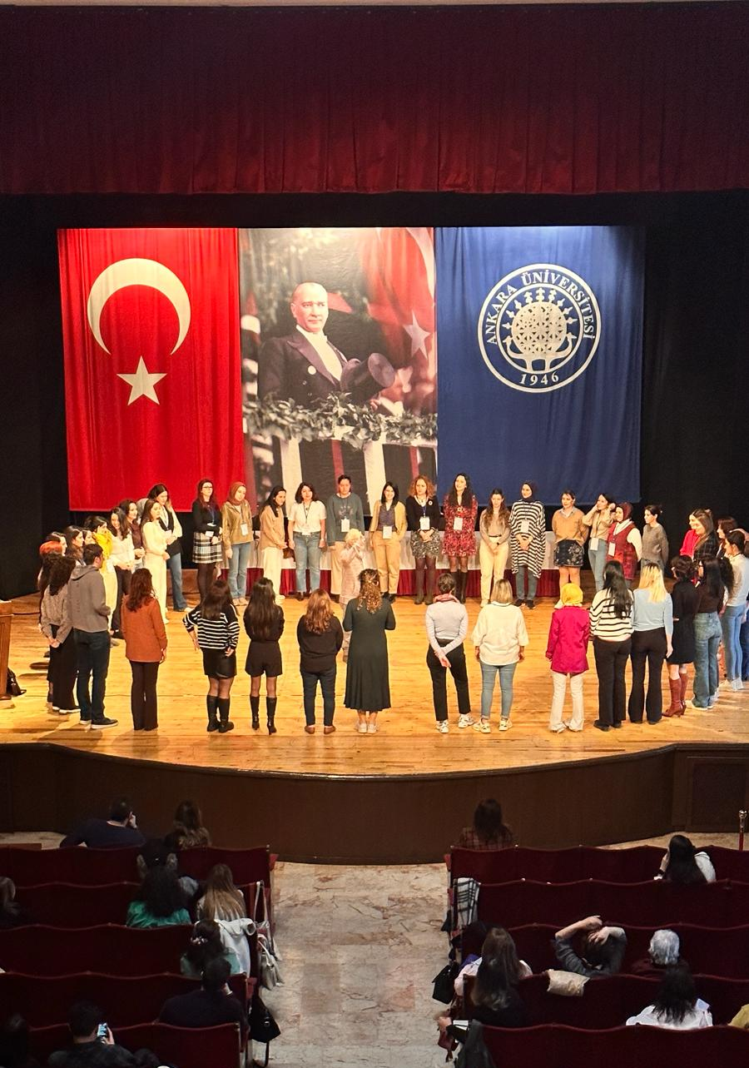
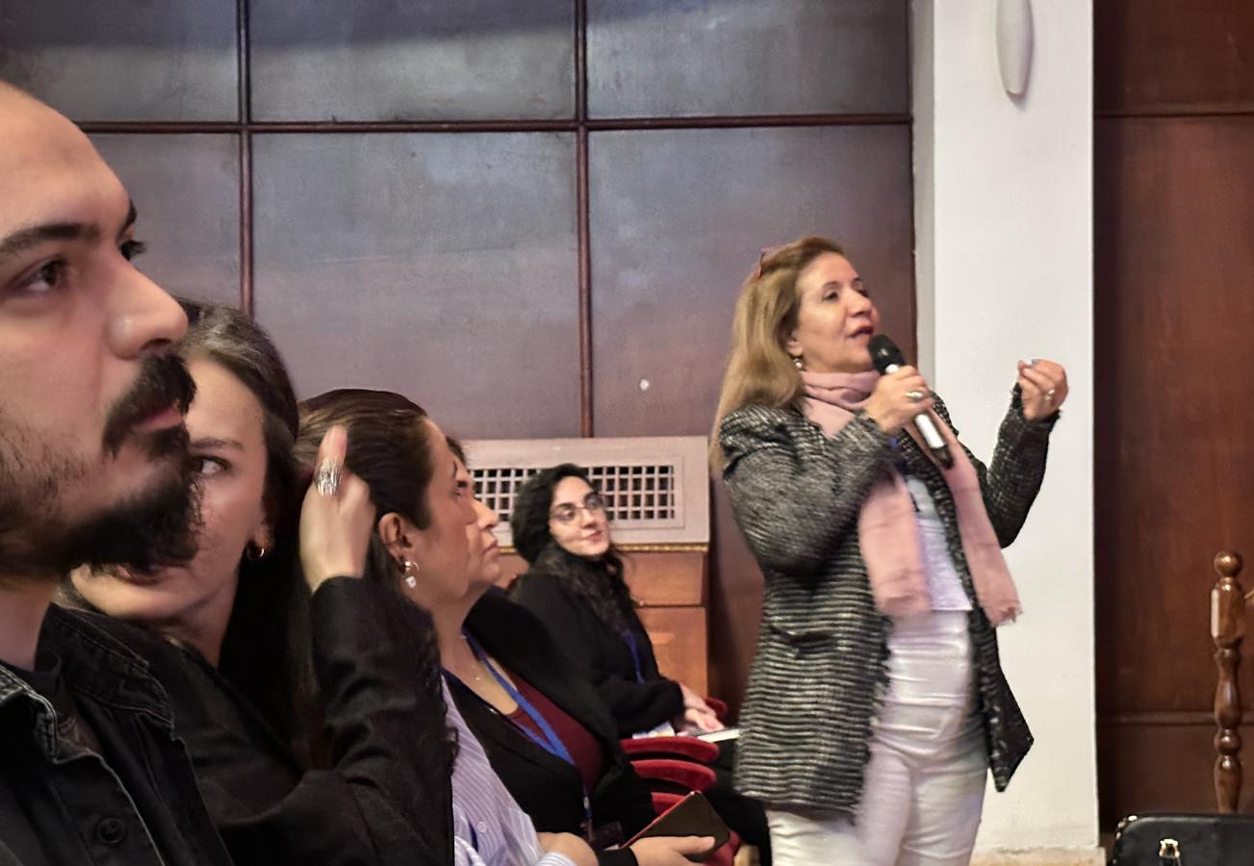
3. Psikodrama Haftası kapsamında
«Açık Yıkımlar, Muğlak Kayıplar Sempozyumu» düzenlendi
16-17 Mart 2024

Slide 22
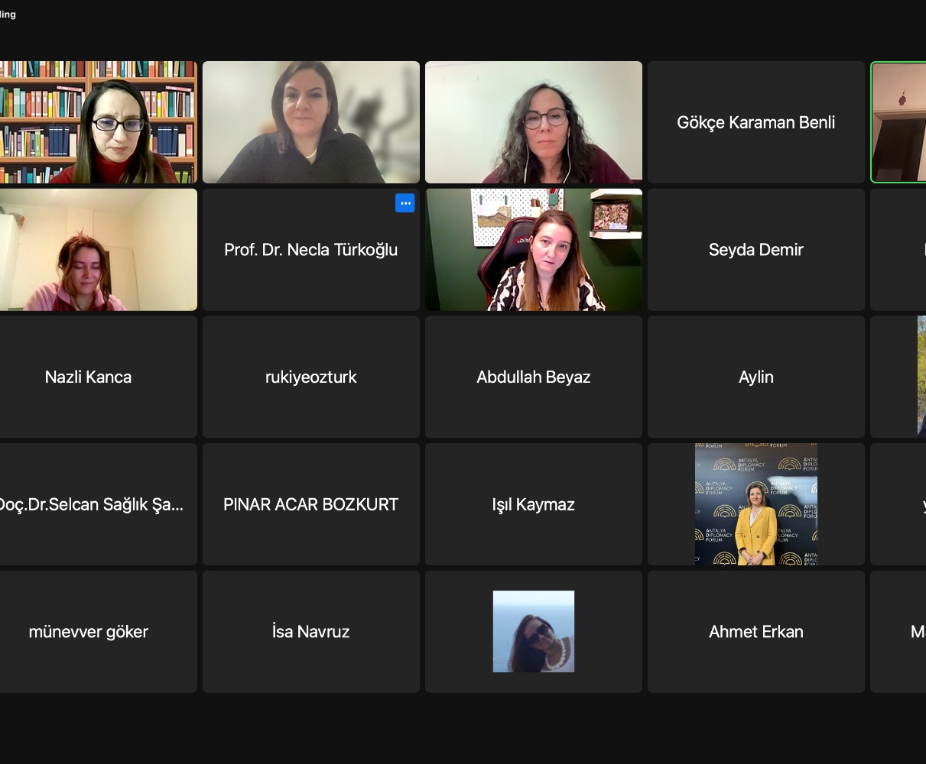
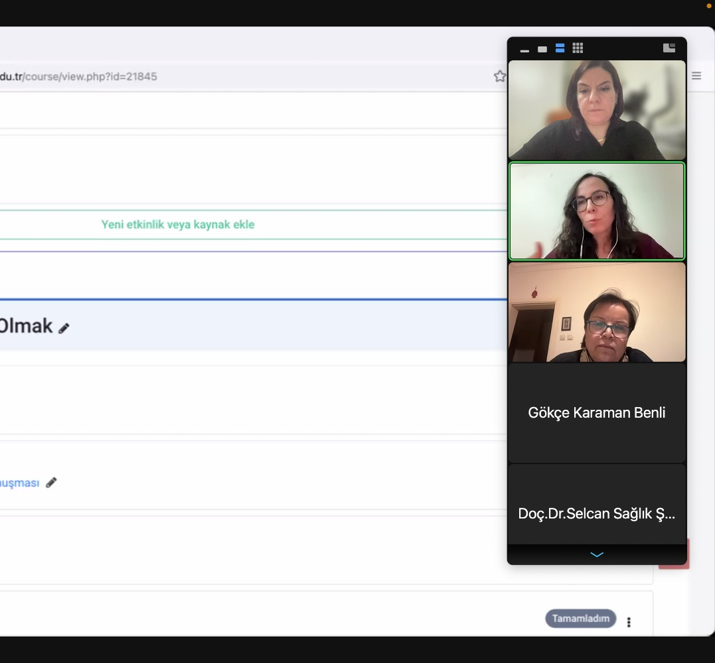
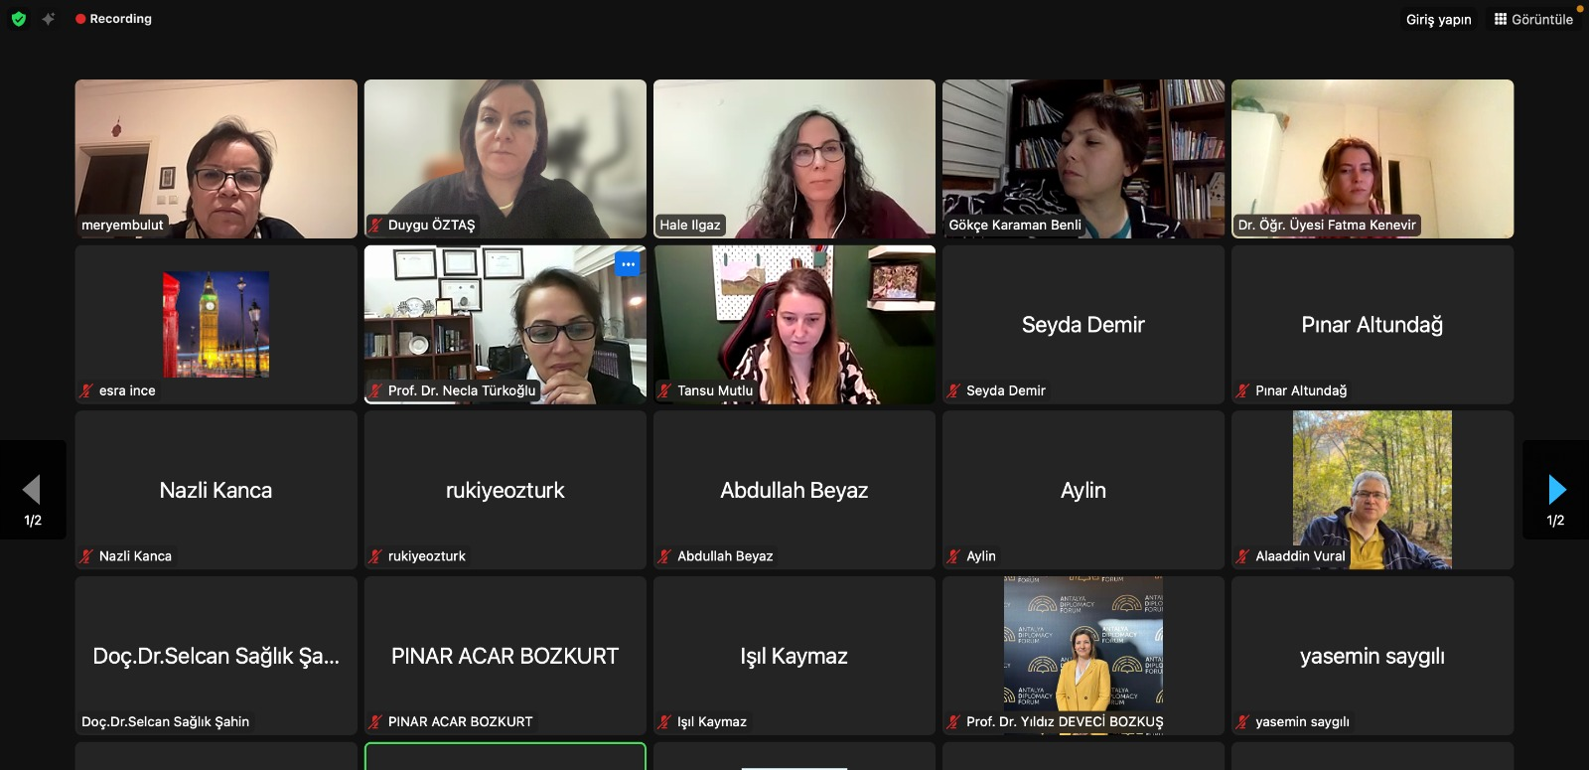
UYM 102 Dersi toplantısı yapıldı (06.03.2024)

Slide 23
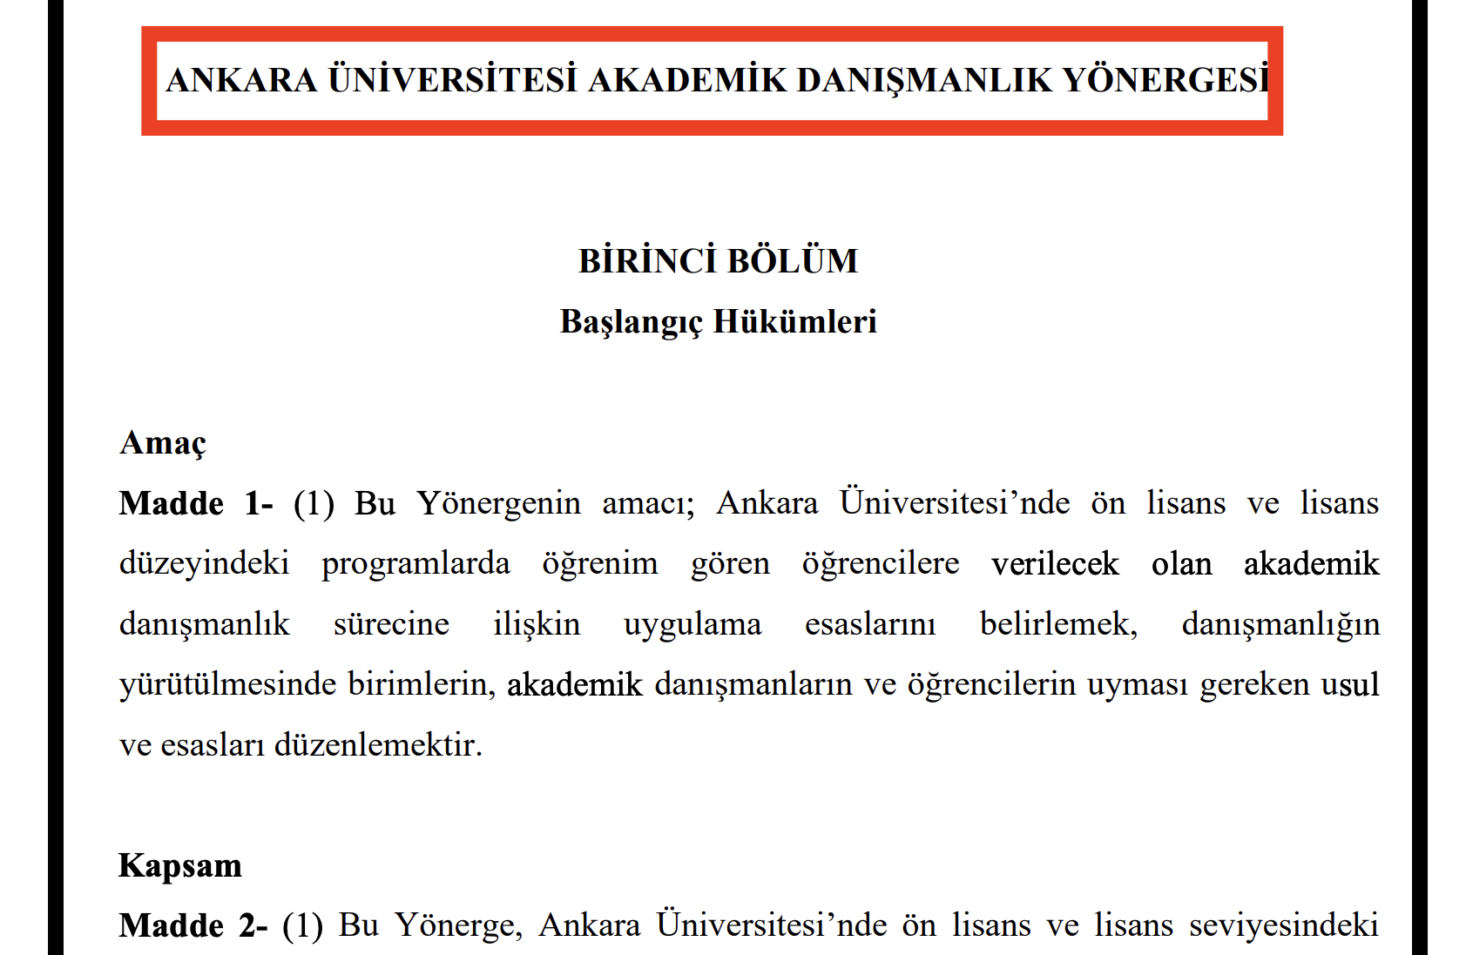
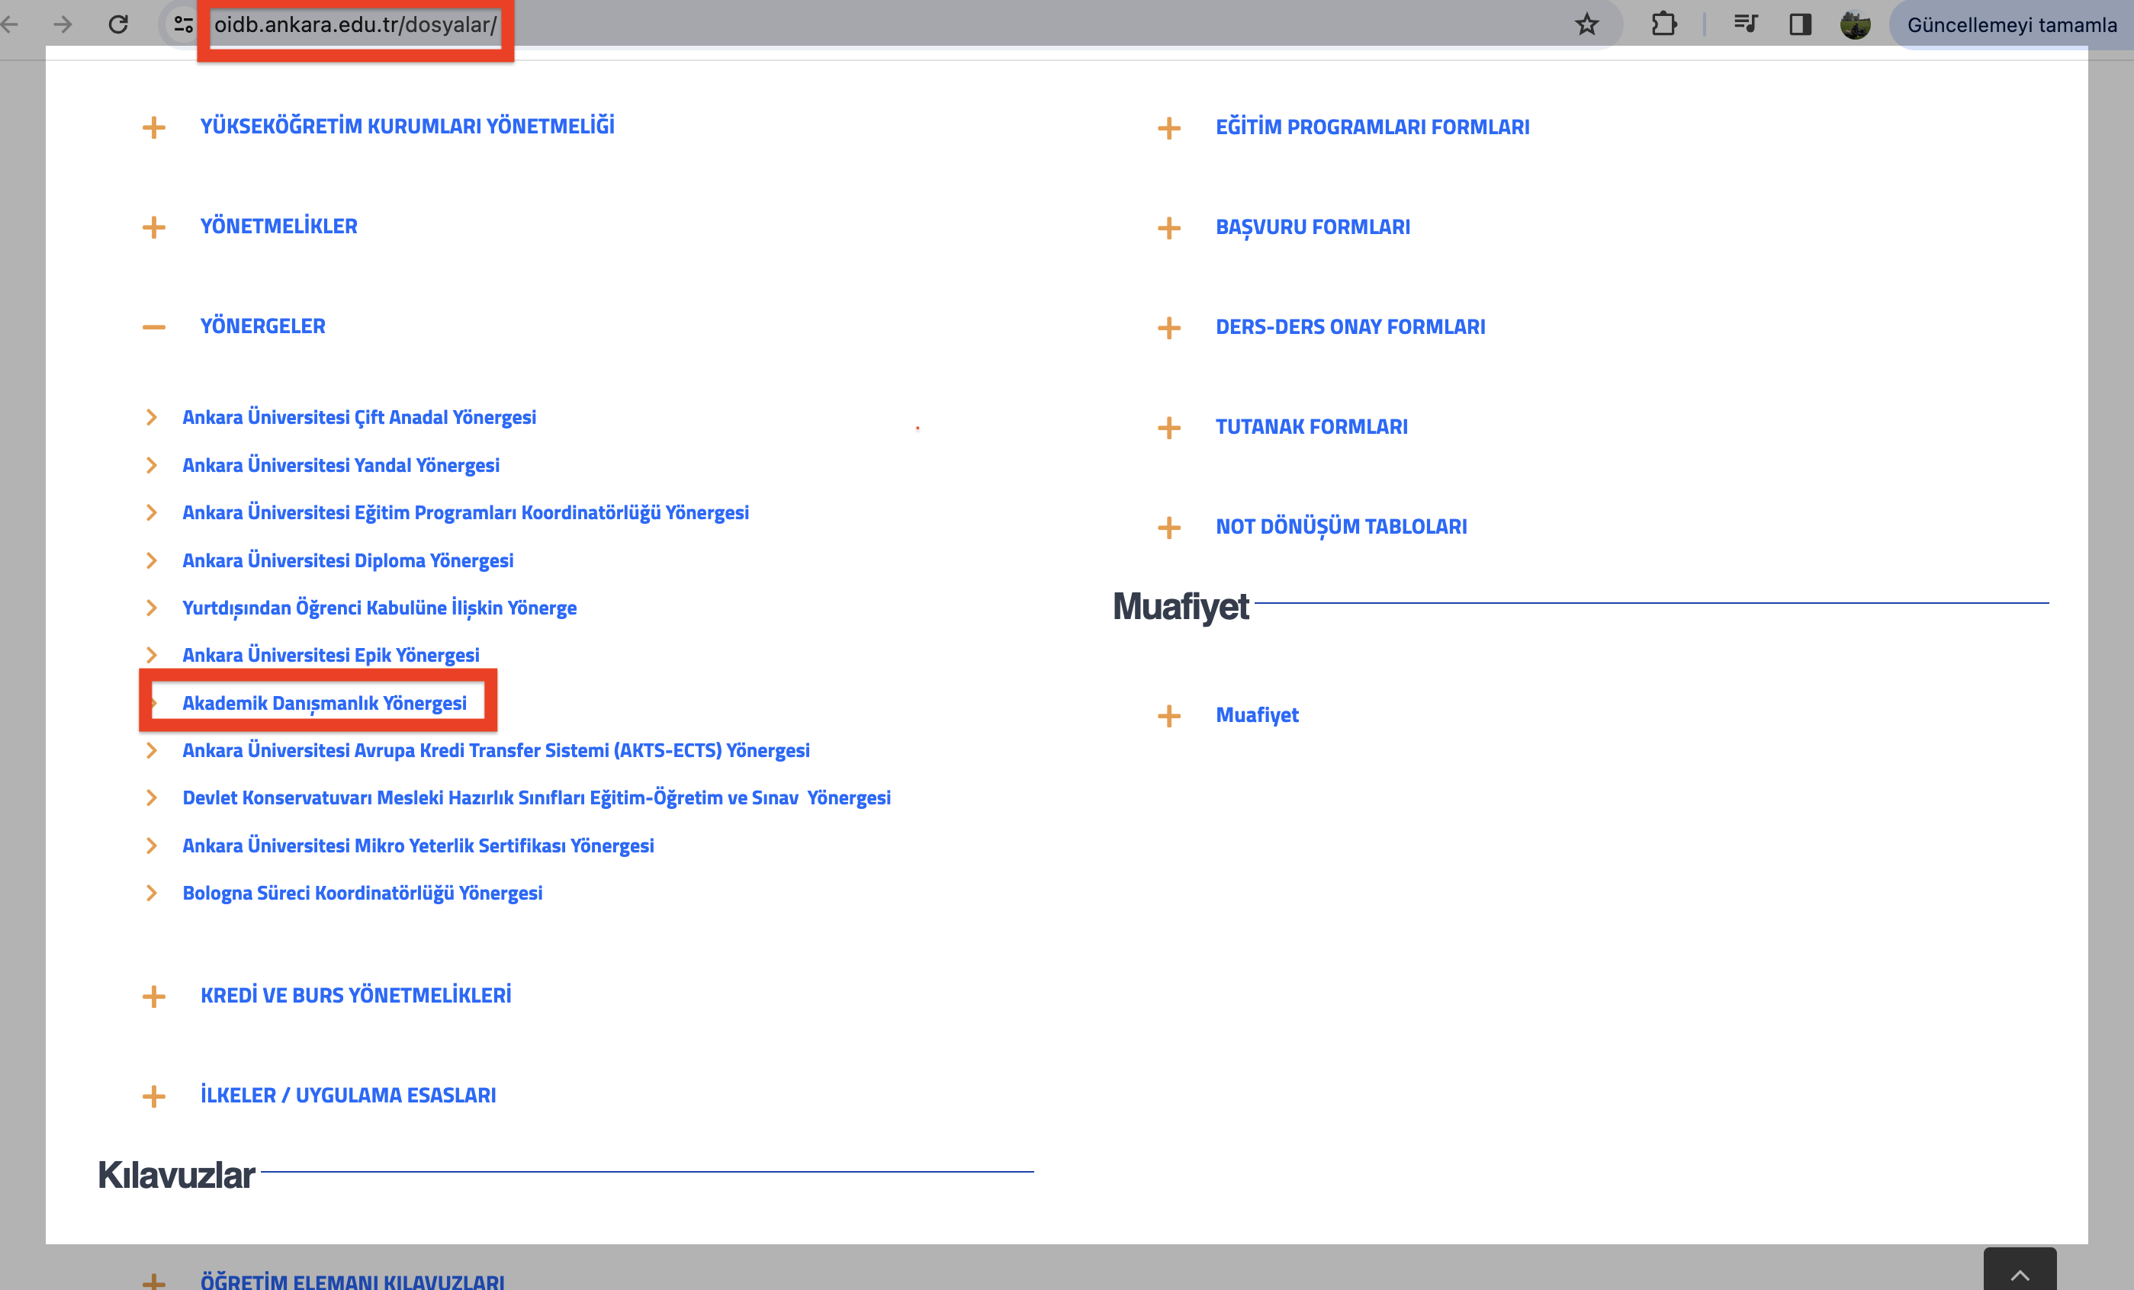
Akademik Danışmanlık Yönergesi

Slide 24
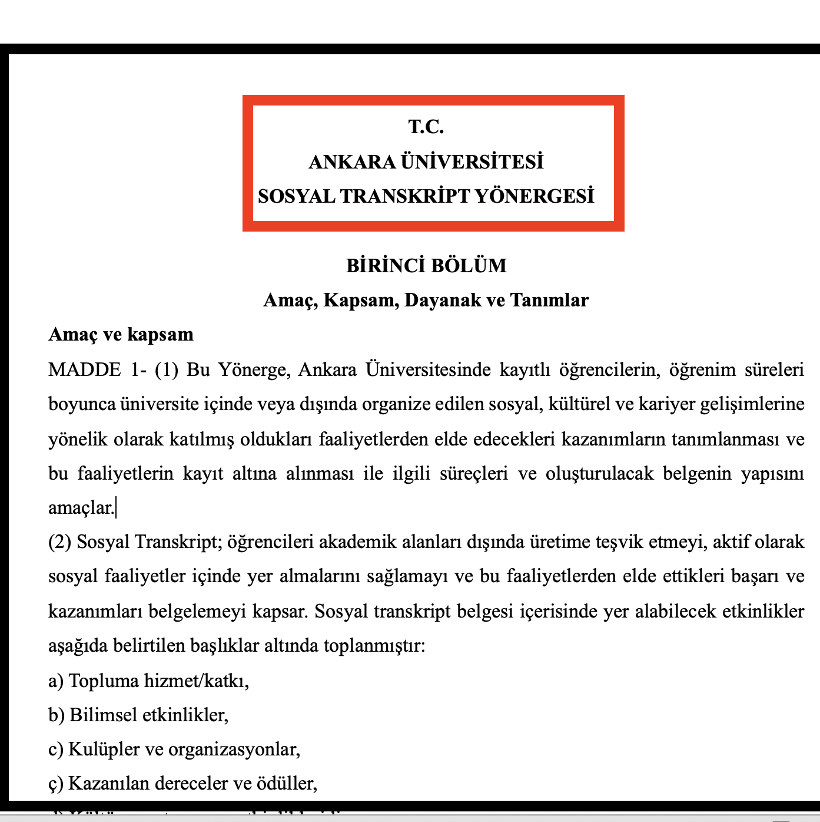
Ankara Üniversitesi Sosyal Transkript Yönergesi
Ankara University Social Transcript Instruction

Slide 25
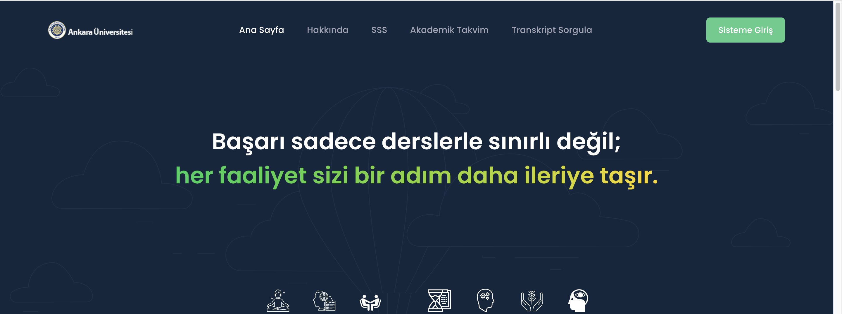
“Sosyaltranskript Sistemi”ne erişim
https://sosyaltranskript.ankara.edu.tr/

Slide 26
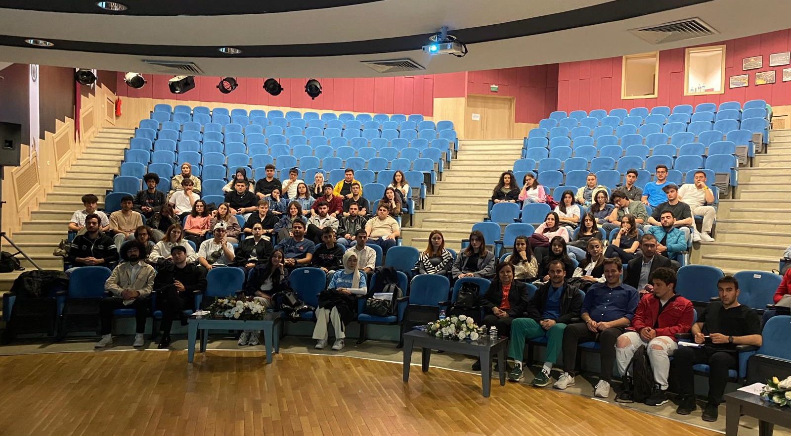
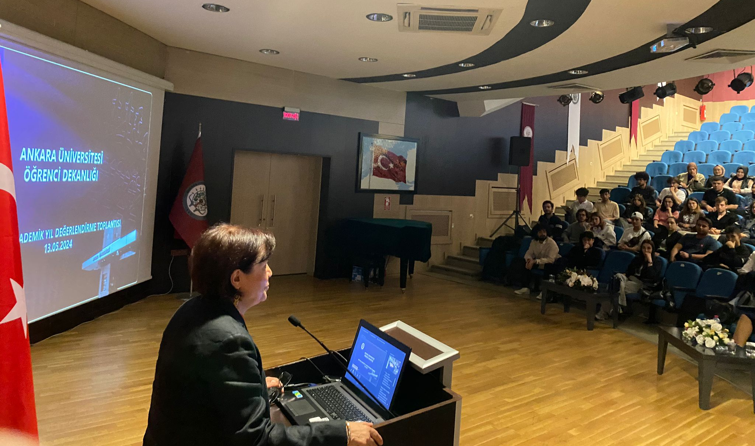
ÖĞRENCİLERLE AKADEMİK YIL DEĞERLENDİRME TOPLANTISI 13.05.2024

Slide 27
Uluslararası Öğrenciler için Veda Toplantısı 06.07.2023

Slide 28
Uluslararası Öğrenciler için Veda Toplantısı 28.06.2024

Slide 29
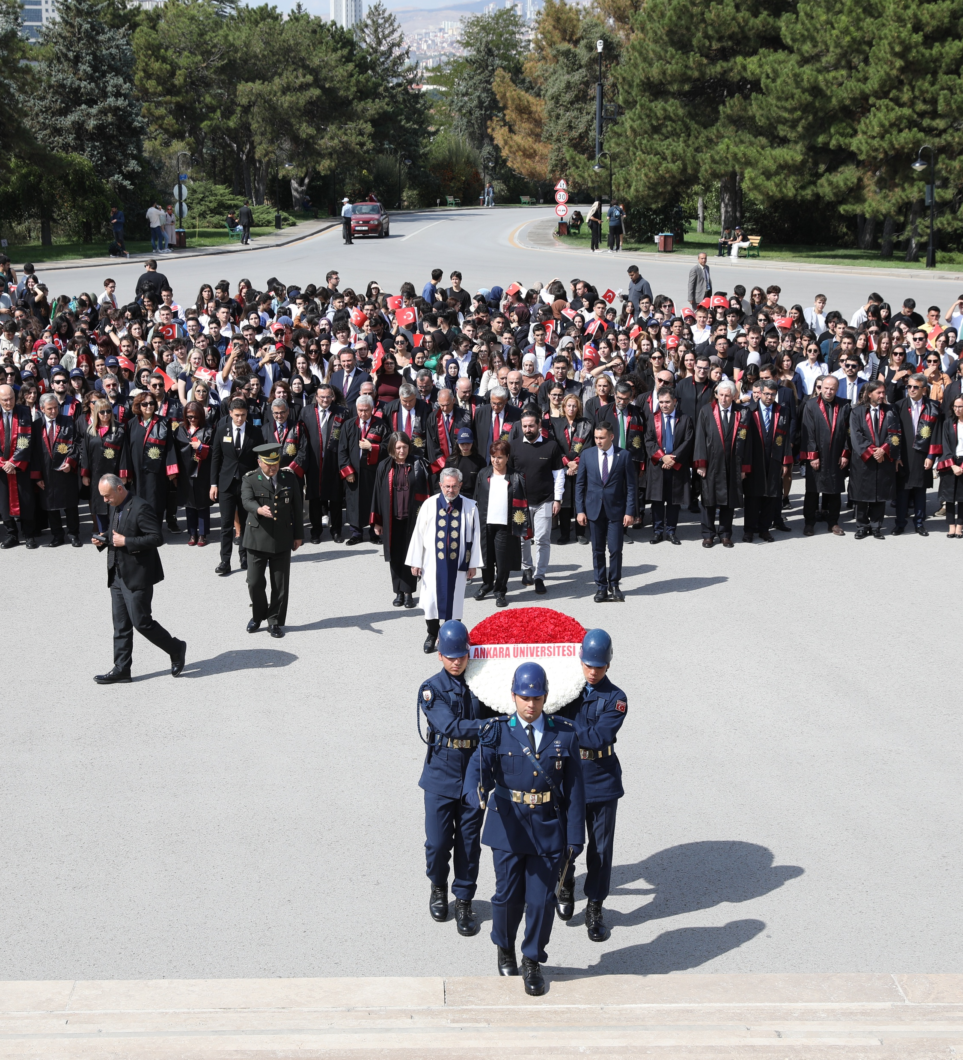
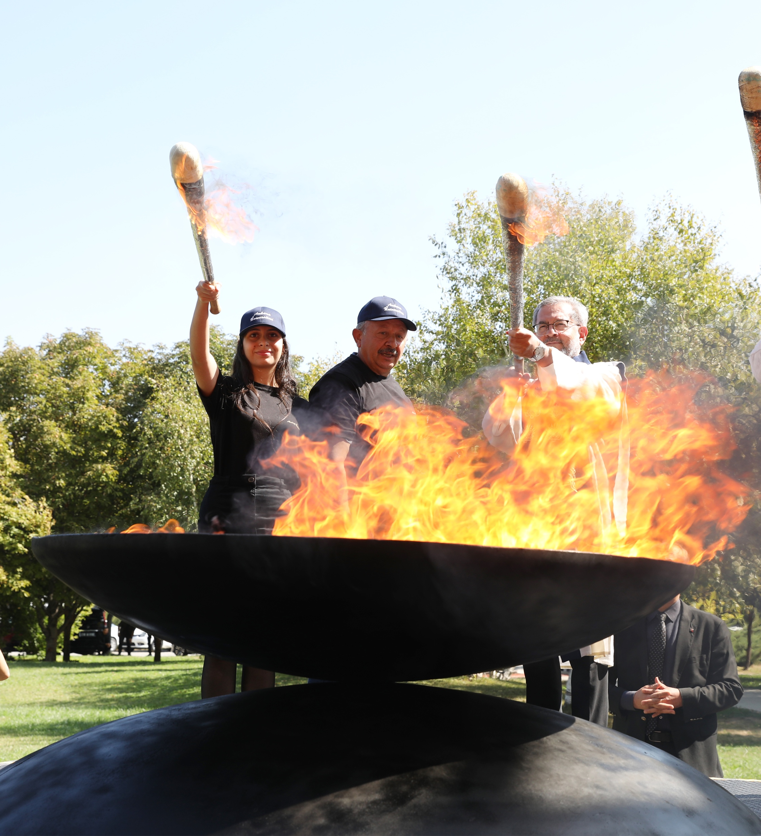
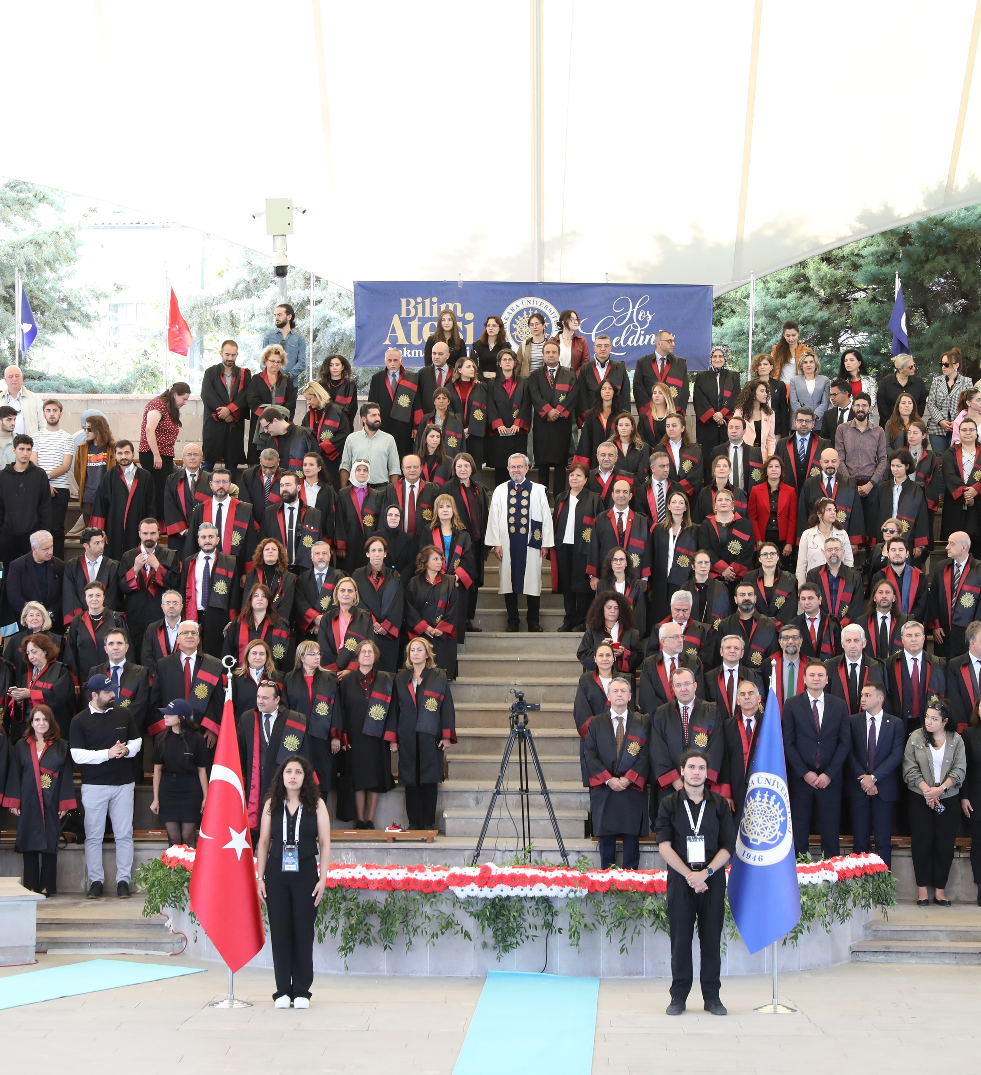
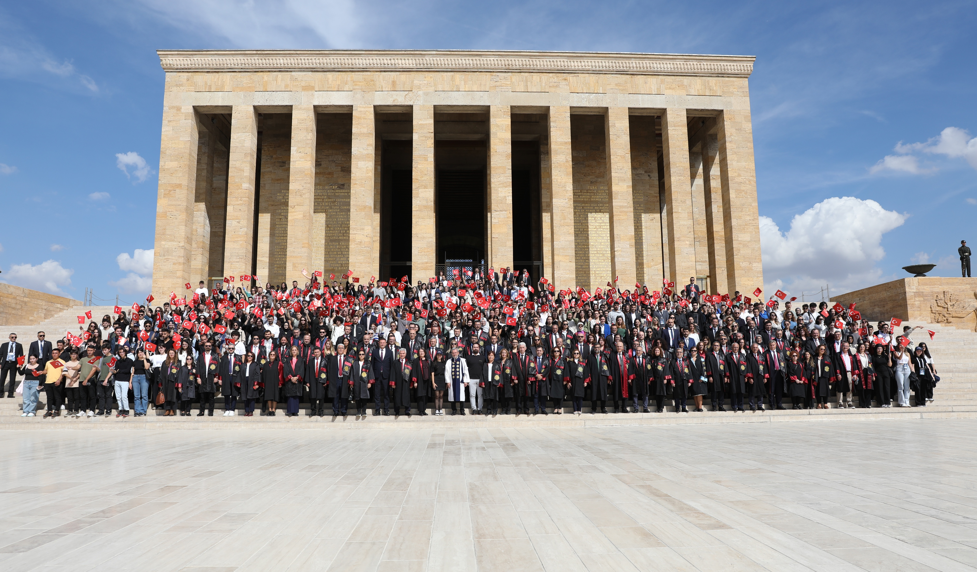
2024-2025 UYM 101 BİLİM ATEŞİ YAKMA ve ANITKABİR ZİYARETİ PROGRAMI 24.09.2024

Slide 30
ARAŞTIRMALAR

Slide 31
Yapılan Araştırmalar-1
UYM102 Üniversite Yaşamına Uyum ve Yaşam Becerileri dersinin değerlendirilmesi araştırması
Öğrencilerin devamsızlık yapma nedenleri araştırması
Öğrencilerin gözünden üniversite yaşamı araştırması
Öğrenci Memnuniyeti Araştırması

Slide 32
Yapılan Araştırmalar-2
UYM102 Üniversite Yaşamına Uyum ve Yaşam Becerileri dersinin değerlendirilmesi araştırması
Öğrencilerin devamsızlık yapma nedenleri araştırması
Öğrencilerin gözünden üniversite yaşamı araştırması
Öğrenci Memnuniyeti Araştırması

Slide 33
Yapılan Araştırmalar-3
UYM102 Üniversite Yaşamına Uyum ve Yaşam Becerileri dersinin değerlendirilmesi araştırması
Öğrencilerin devamsızlık yapma nedenleri araştırması
Öğrencilerin gözünden üniversite yaşamı araştırması
Öğrenci Memnuniyeti Araştırması

Slide 34
Yapılan Araştırmalar-4
UYM102 Üniversite Yaşamına Uyum ve Yaşam Becerileri dersinin değerlendirilmesi araştırması
Öğrencilerin devamsızlık yapma nedenleri araştırması
Öğrencilerin gözünden üniversite yaşamı araştırması
Öğrenci Memnuniyeti Araştırması

Slide 35
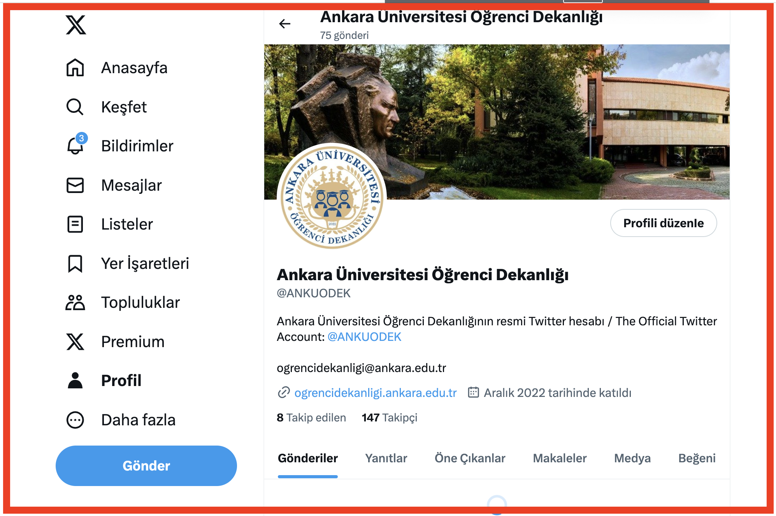
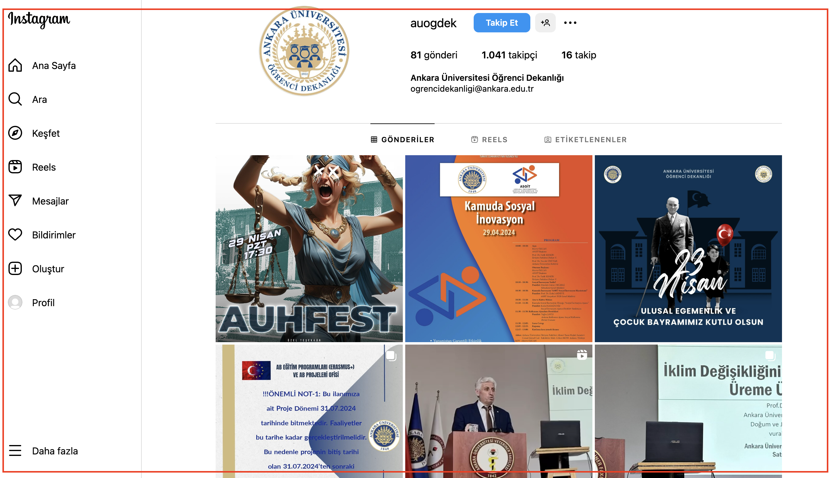
SOSYAL MEDYA HESAPLARIMIZI LÜTFEN TAKİP EDİNİZ!!!

Slide 36
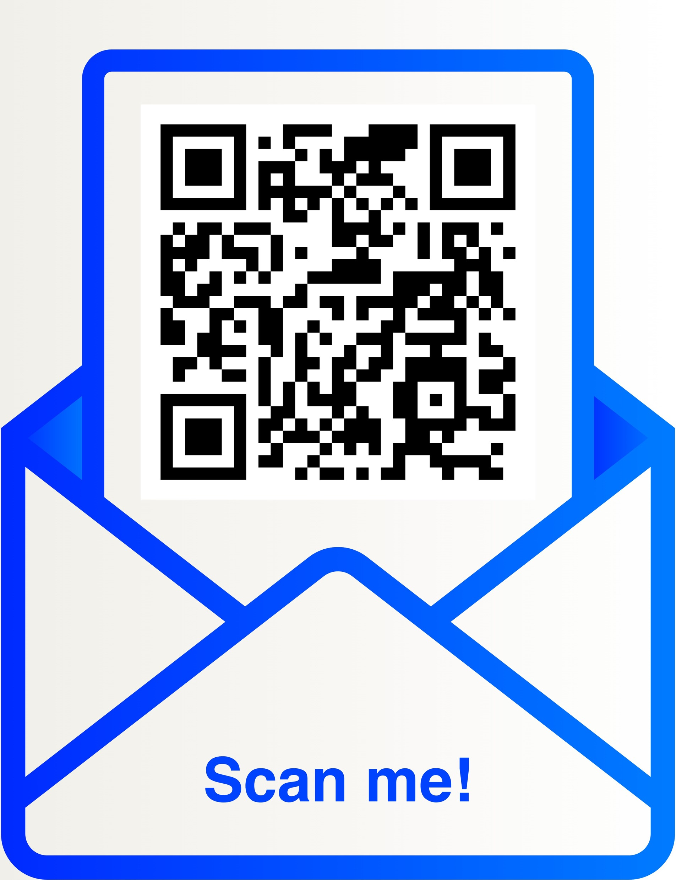
Araştırmamıza katılmak için lütfen QR kodunu okutunuz!!!

Slide 37
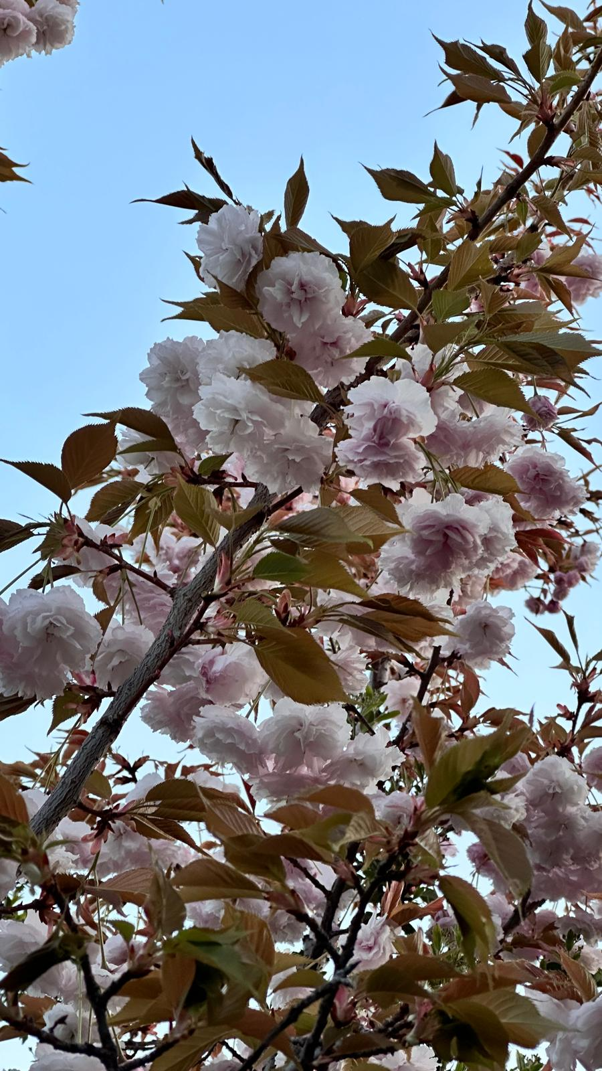
TEŞEKKÜRLER

